Slide 1
Manipulador Cartesiano
Celso, Hiago, Thiago e Werikson

Slide 2
Sumário
Introdução
Viabilidade econômica
Análise dos manipuladores em algumas aplicações
Ilustração de aplicações
Análise de desempenho de manipuladores robóticos

Slide 3
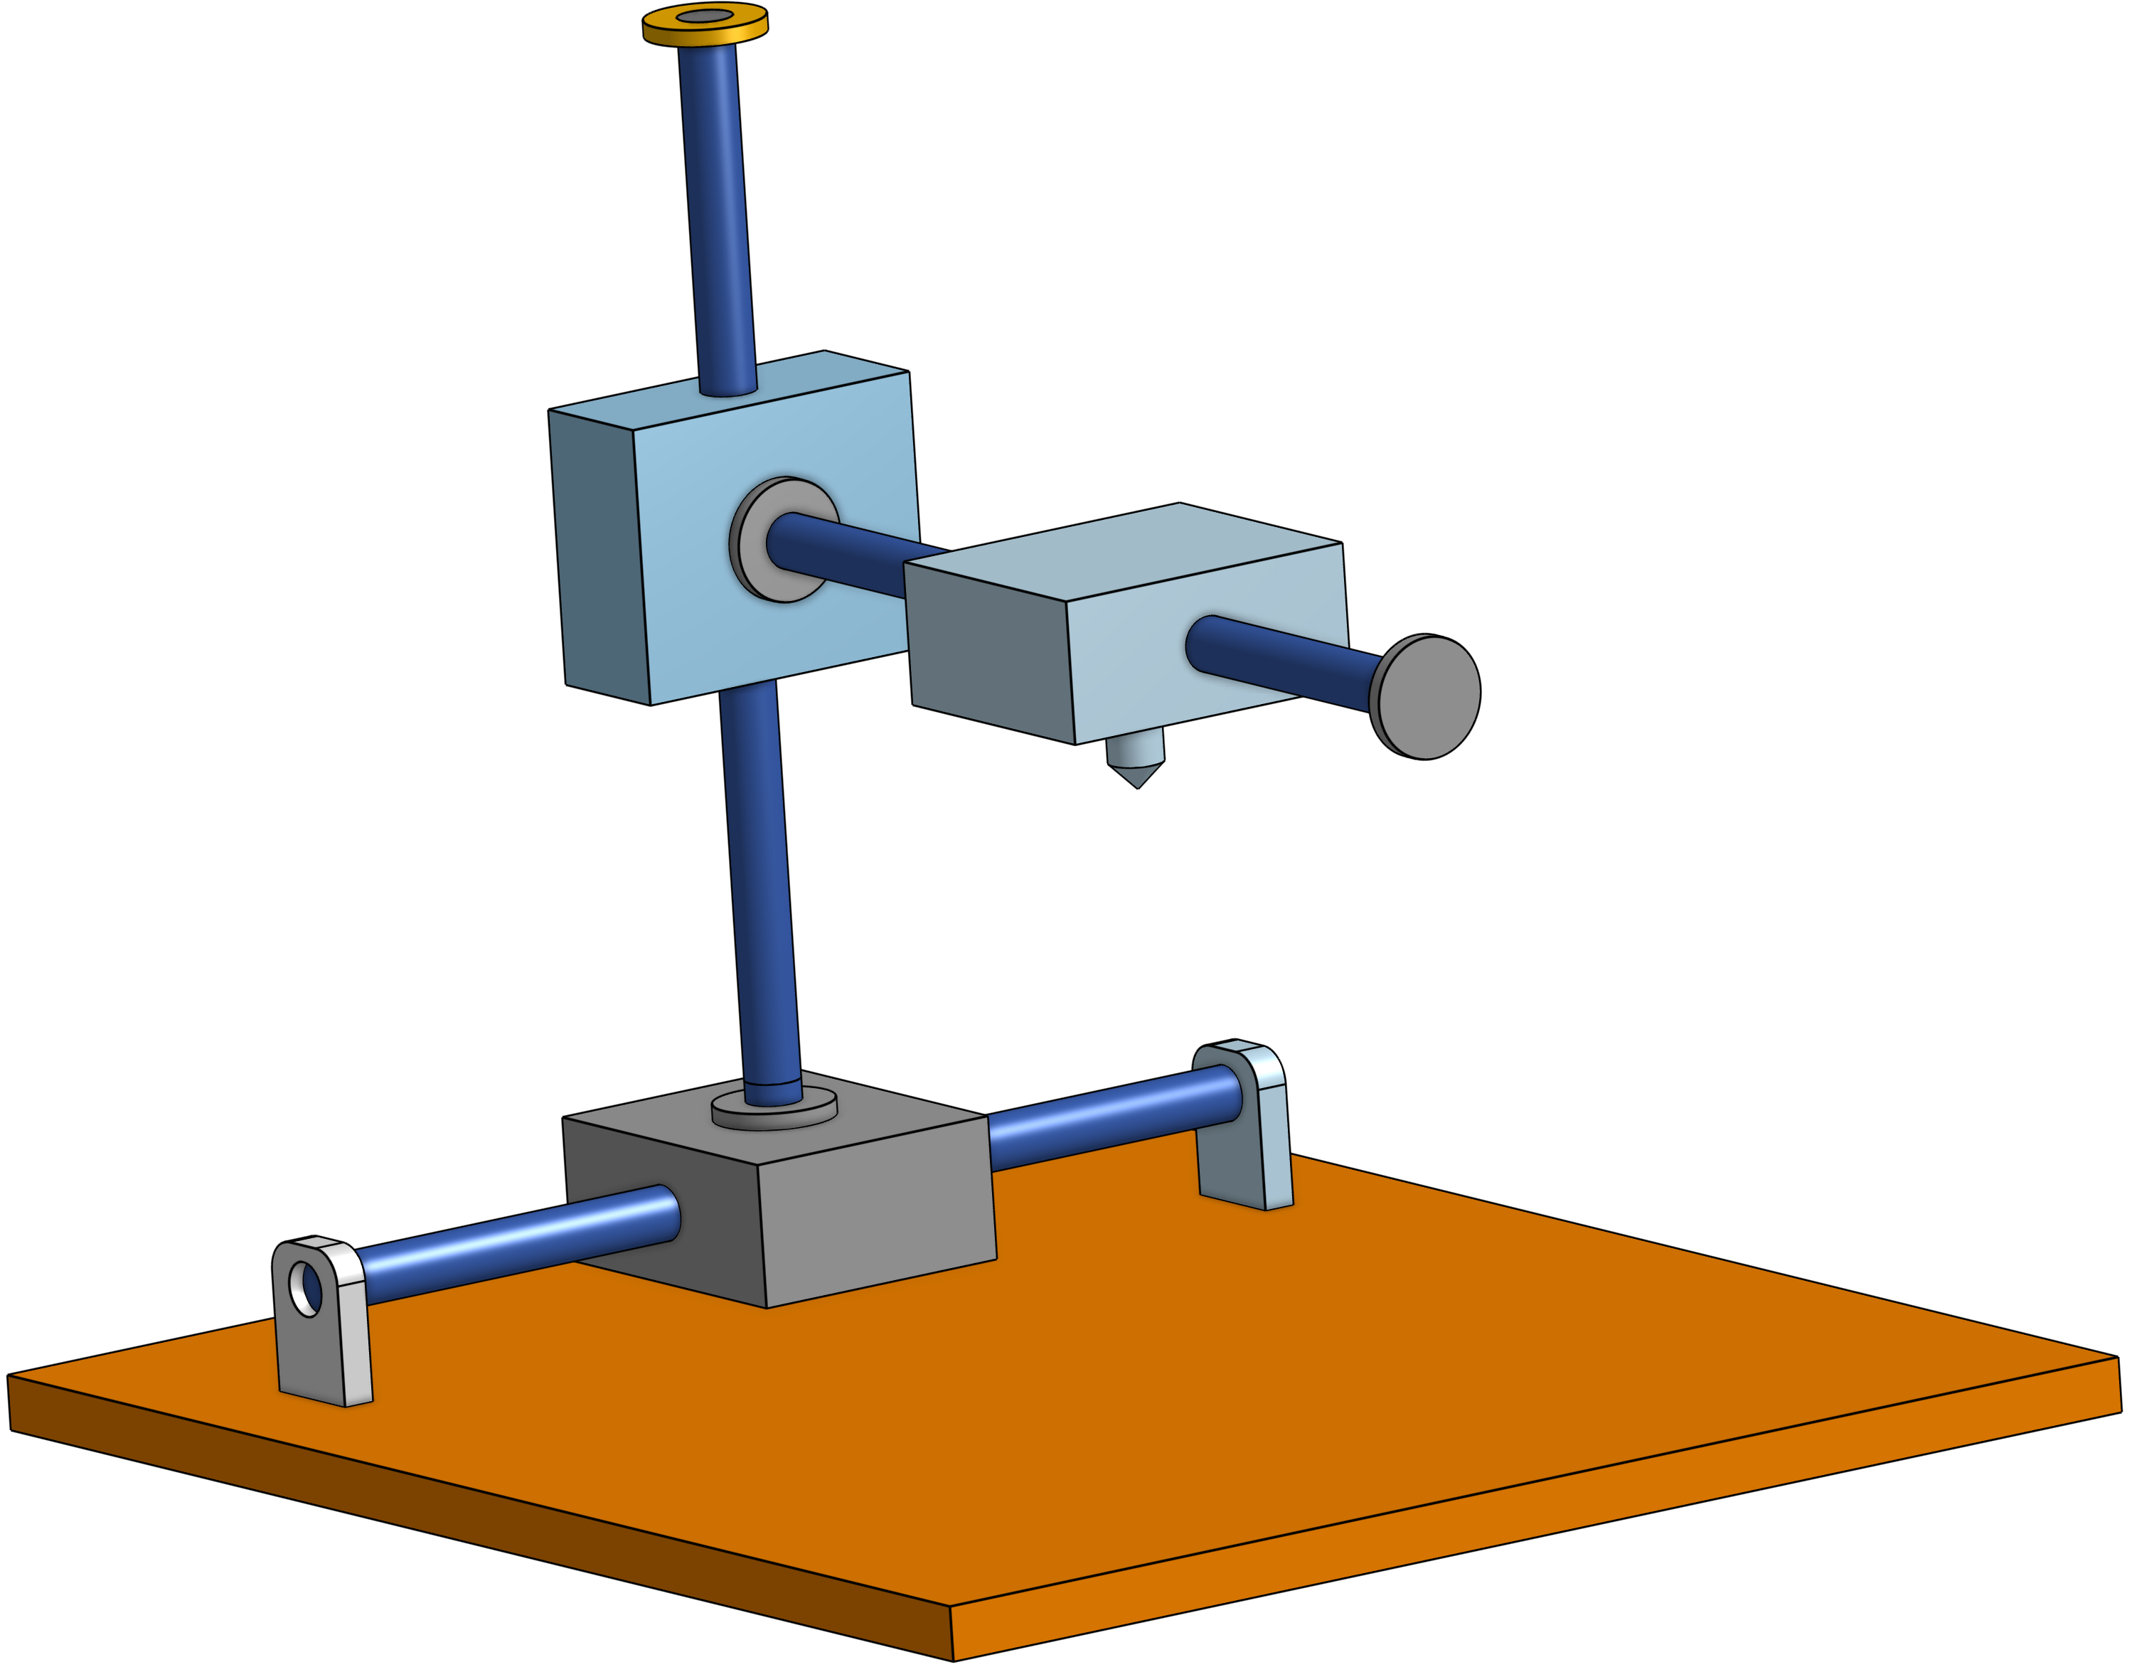
Introdução
3 Juntas Prismáticas
Representação matemática simples
Montagem, transferências de carga
Tarefa de movimentação de materiais

Slide 4
Histórico da Aplicação
Tarefas de seleção
Carregamento e descarregamento
Manuseio de Materiais
Montagem
Manipulação de materiais nucleares
Aplicações adesivas
Impressoras 3D
Máquinas CNC
Paletização

Slide 5
Viabilidade Econômica
Desvantagens
Grande área de instalação
Montagem complexa
Vantagens
Alta precisão de posição
Operação Simples
Programação fácil
Capacidade de trabalho com cargas pesadas
Custo baixo

Slide 6
Análise dos Manipuladores em Algumas Aplicações
Paletização
Cargas grandes
Boa precisão de posição
Sistema de Montagem e Sistema de aplicação de adesivo
Boa precisão de posição
Rapidez
Notes:
A paletização é um processo logístico que consiste em agrupar a mercadoria em cima de um palete com a finalidade de unificar uma carga para ser mais fácil transportá-la através de diferentes equipamentos de movimentação.

Slide 7
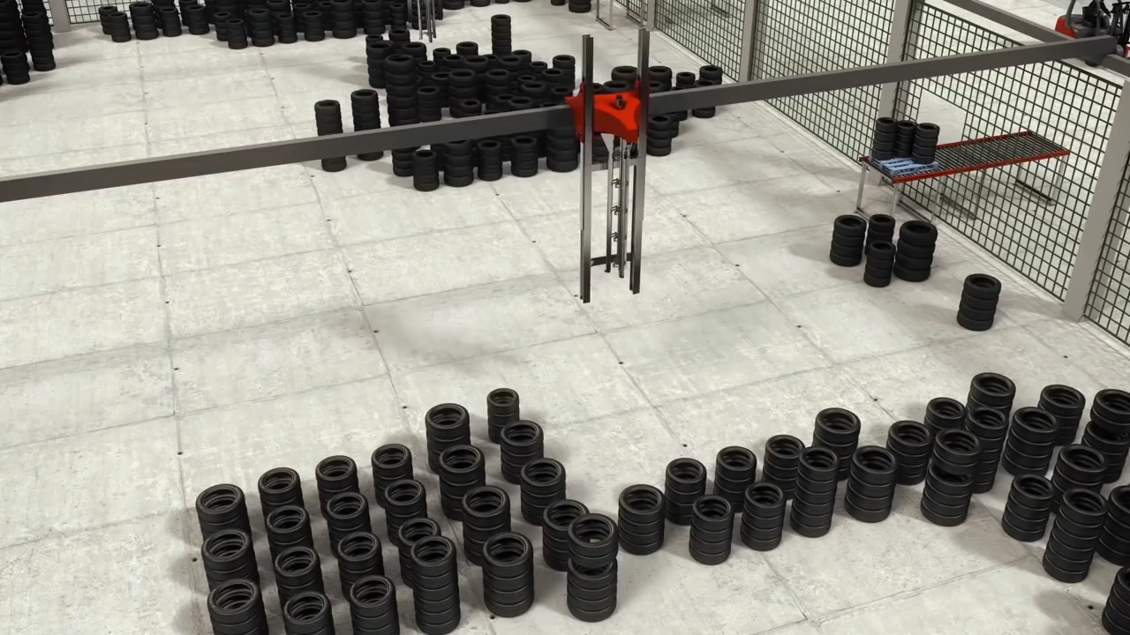
Ilustração de Aplicação
Sistema de Paletização
Fonte: Canal do YouTube Cassioli S.r.l

Slide 8
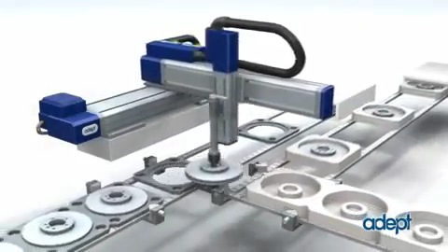
Ilustração de Aplicação
Sistema de Montagem
Fonte: Canal do Youtube Pedro Ivo

Slide 9
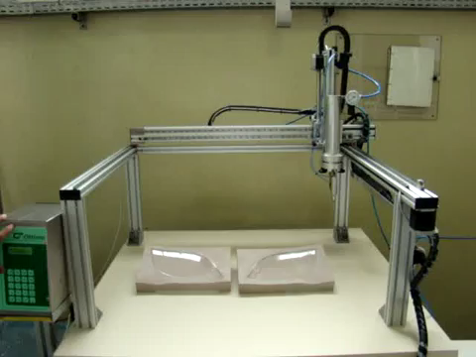
Ilustração de Aplicação
Sistema de Aplicação de Adesivo
Fonte: Canal do Youtube OttimeTecnologia

Slide 10
Análise de Desempenho do Manipulador Cartesiano
Norma ISO 9283
Estabelece quais são os teste que devem ser realizado no manipulador de acordo com a tarefa a ser executada
Teste que deve ser realizado de acordo com ISO 9283
Tendência/Repetibilidade de postura
Variação multidirecional na tendência de postura
Deslocamento na tendência/repetibilidade de postura
Tempo de estabilização
Sobrepasso
Tempo mínimo de posicionamento
Flexibilidade estática

Slide 11
Referências
MELLO, Marconi Silva Vaz de. Análise de desempenho e melhorias em robô manipulador. 2016. xv, 101 f., il. Monografia (Bacharelado em Engenharia Mecatrônica)—Universidade de Brasília, Brasília, 2016.
ISO 9283. Manipulating industrial robots–performance criteria and related test methods. International Organization of Standards, p. 7.2, 1998.

Slide 12
Dúvidas?

Slide 13
Obrigado!
Notes:
Trocar o drone dessa imagem

